Slide 1
Модель классификации комментариев по работе управляющей
На базе ГБПОУ МО «Физтех-колледж»

Slide 2

Над кейсом работали:
1
2
3
Матвеева Алина
Костюк Алексей
Долич Владислав

Slide 3

Содержание презентации
1
2
3
Что было проделано
Как решалась поставленная задача
Конечный результат

Slide 4



Этапы работы над задачей
1
2
3
Получение технического задания
Разбор Технического Задания
Составление плана работы
4
5
6
Создание моделей
Сравнение всех моделей для поиска лучшей
Создание общей программы

Slide 5


Постановка задачи
Цель:
О проекте:
Разработать модель классификации комментариев по работе управляющей компании.
Необходимо обработать начальные данные, чтобы на их основе разработать модель классификации комментариев по работе управляющей компании на категории: 1.Нравится скорость отработки заявок; 2.Нравится качество выполнения заявки; 3.Нравится качество работы сотрудников; 4. Понравилось выполнение заявки; 5. Вопрос решен.

Slide 6

Этапы работы над проектом
1
2
3
4
Получение исходных данных
Оценка Классов
Чистка данных
Подготовка данных
5
6
7
8
Создание тестовых моделей
Работа с моделями
Сравнение работы моделей
Телеграмм чат-бот

Slide 7
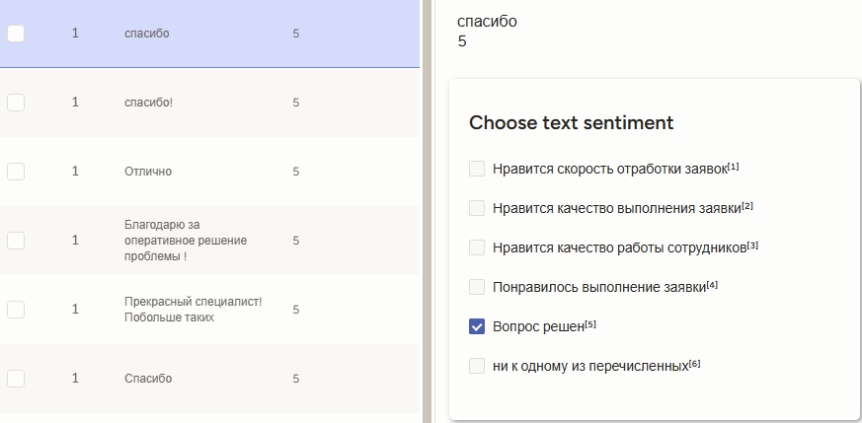
Работа с данными

Slide 8
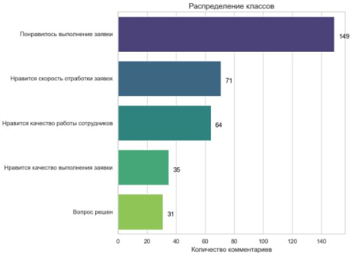
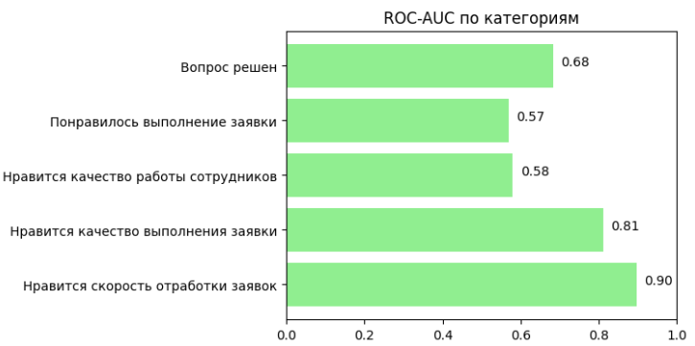
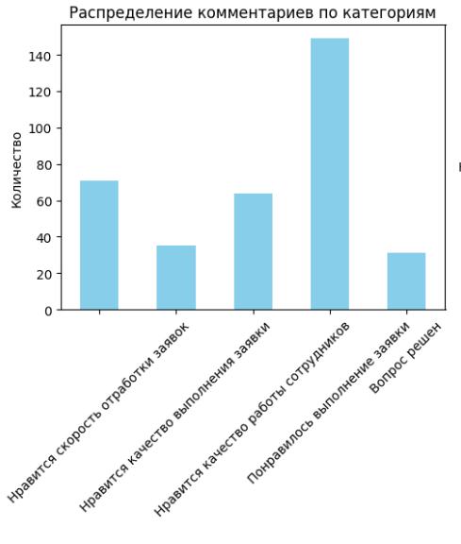
Оценка Классов

Slide 9
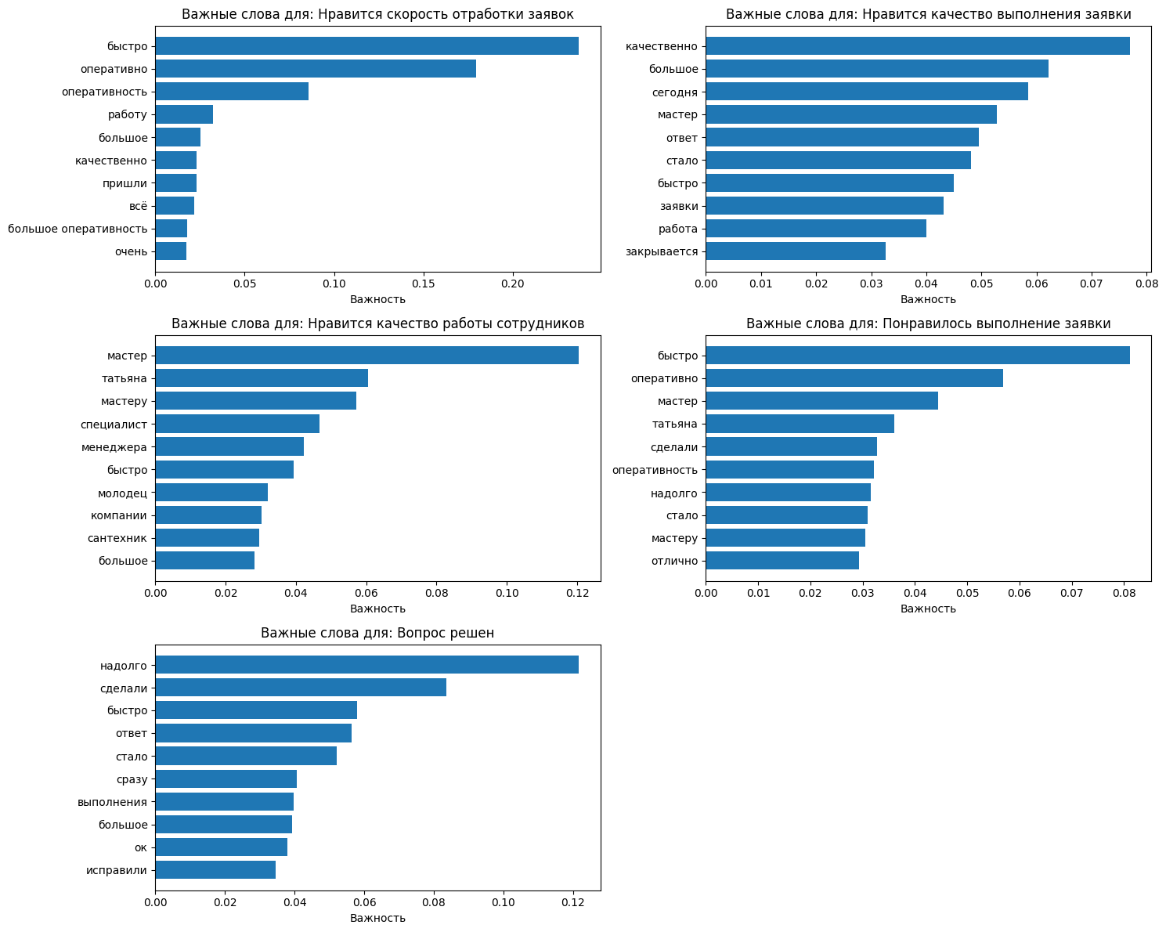
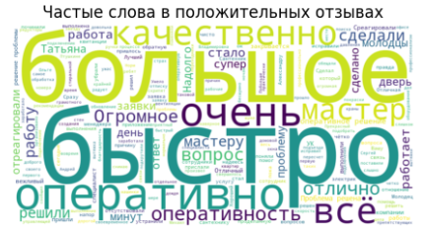
Важные и часто используемые слова

Slide 10
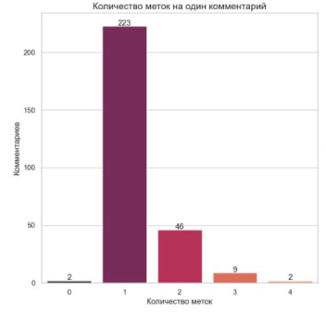
Количество меток на один комментарий

Slide 11



Используемые Модели
1
2
3

Slide 12
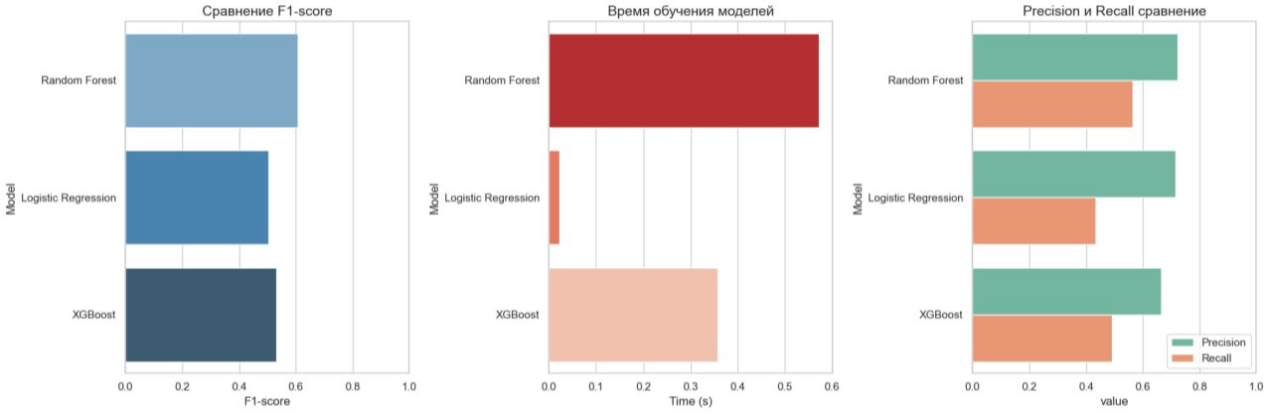
Сравнение Моделей

Slide 13
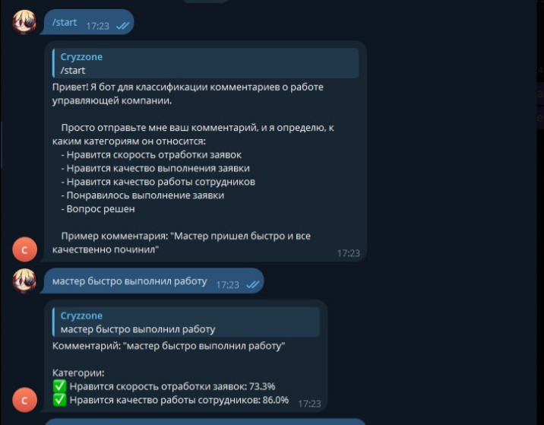
Телеграмм чат-бот

Slide 14


QR-коды, ссылки и тег
Репозиторий
Чат-бот
https://github.com/cryzzone/intensive_4
https://web.telegram.org/k/#@stamoletBot
@stamoletbot

